Slide 1
Dolgoročno spremljanje uspešnosti kampanje „Naša super hrana“
Poročilo druge meritve
Pripravil: ANDRAŽ ZORKO

Slide 2
Valicon
Ministrstvo za kmetijstvo, gozdarstvo in prehrano
Ime: | Andraž Zorko
E: | andraz.zorko@valicon.net
T:
Ime: | Adrijana Bezeljak
E: | adrijana.bezeljak@gov.si
T:
IZJAVA O VAROVANJU OSEBNIH PODATKOV ANKETIRANCEV
Družba Valicon je v skladu s kodeksoma ESOMAR in AAPOR zavezana k varovanju osebnih podatkov anketirancev. Valicon tako v vseh pogledih preprečuje, da bi bilo mogoče prepoznati identiteto anketirancev. Vse spremenljivke oziroma polja, ki bi lahko neposredno kazala na identiteto anketiranca, so iz podatkovnih baz in poročil odstranjena. Prav tako so odgovori anketirancev fizično ločeni od podatkov anketirancev. Vsak poskus namerne identifikacije anketiranca ali razkritje identitete anketiranca s strani naročnika ali družbe Valicon pomeni kršitev zgoraj omenjenih kodeksov.
6.11.2017
MKO115

Slide 3
Metodologija
Dolgoročno spremljanje uspešnosti kampanje „Naša super hrana“ sestavljata dva modula: MODUL 1 - KRATKOROČNI; spremljanje zaznavanja sporočila in kanalov vsaka dva tedna, za taktično odločanje. MODUL 2 - DOLGOROČNI; merjenje indikatorjev doseganja ciljev enkrat letno, za strateško odločanje.
V tem poročilu so predstavljeni rezultati za Modul 2.
Metoda zbiranja podatkov | Spletno anketiranje CAWI (Computer Assisted Web Interviewing) v okviru Valiconovega panela splošne populacije JazVem.si.
Obdobje anketiranja | 26.10. – 2.11.2017
Ciljna populacija | Splošna spletna populacija od 18 do 65 let.
Velikost vzorca | Velikost vzorca n=1.230.
Vprašalnik | Vprašalnik je bil pripravljen v sodelovanju z naročnikom. Izhodišča za vprašalnik so dokumentirani cilji kampanje. Predhodno so bile opravljene fokusne skupine. Končni vprašalnik je bil testiran na vzorcu n=30.

Slide 4
Zaključne ugotovitve
Uvodna opomba: Nekateri podatki so bili dodani in izmerjeni naknadno, v okviru originalnega vzorca, z realizacijo vzorca okoli 60%. Originalni vzorec je bil uporabljen zaradi želje po spremljanju sprememb na istih anketirancih skozi čas. Zaznana odstopanja so zato zelo verjetno posledica razlike med anketiranci, ki so se odzvali ponovnemu povabilu k odgovarjanju na anketo, in tistimi, ki se niso, čeprav so po demografskih atributih usklajeni z originalnim vzorcem. V takšnem primeru je na to opozorjeno v komentarju k rezultatu. Ti podatki bodo bolj uporabni v naslednjem merjenju.
Kampanja je imela očiten vpliv predvsem na splošne indikatorje, v manjši meri pa na specifične cilje. To je pričakovano glede na dolžino in obseg kampanje. Z dvomesečno kampanjo smo verjetno dosegli največ kar smo lahko.
Vsi možni kratkoročni učinki so zaznani in pričakovano višji, kar še posebej velja za ciljno skupino ženske 25-55 let, v nekaterih primerih tudi za nakupne člane. Uspešnost kampanje dokazuje tudi dosežen rezultat v segmentu “osveščenih” potrošnikov, ki smo ga označili kot tistega, ki bi moral biti najbolj odziven na sporočila kampanje in to se je tudi zgodilo. To velja za vse kompozitne indikatorje razen pri mesu, kjer ocenjujemo, da gre za največji izziv, tudi zaradi “opozicije” v obliki civilnih iniciativ na družbenih omrežjih.
Izhodiščne vrednosti zaupanja v znak “izbrana kakovost – Slovenija” so visoke in po minuli kampanji še nekoliko višje. Pričakovanja so torej visoka, kar pomeni, da mora biti cilj predvsem vzdrževanje visoke stopnje zaupanja, za kar ne bo dovolj le oglaševanje temveč konkretni ukrepi (npr. v primeru nespoštovanja kriterijev s strani nosilcev znaka).
V prihodnje bi z namenom učenja specifičnih dobrobiti kupovanja in uživanja hrane slovenskega porekla svetovali višjo frekvenco oglasnih sporočil s temi sporočili, ter večjo angažiranost v družbenih omrežjih, predvsem to velja za meso.
Za vzdrževanje doseženega rezultata bosta pomembna predvsem kontinuiranost in konsistentnost kampanje. Dosežen rezultat lahko hitro zvodeni, če na doseženem ne bomo gradili naprej.

Slide 5
Zaznavanje promocije kupovanja lokalno pridelane hrane
„Ali ste v zadnjem času zaznali oglase ali druga sporočila, ki nagovarjajo potrošnike h kupovanju lokalno pridelane hrane?“
+4
+4
+9
Priklic kampanje je za štiri odstotne točke višji od priklica kampanje iz leta 2015, tako na celem vzorcu kot v ciljni skupini ženske 25-55 let, med nakupnimi člani pa za kar za devet odstotnih točk. V vseh primerih je razlika statistično značilna, kar pomeni, da je tokratna kampanja še nekoliko bolj uspešna kot v letu 2015.
58% v raziskavi leta 2015 (maj).
Vprašanje iz leta 2015:
Ali ste v zadnjem času zasledili oglaševalsko akcijo s sloganom »Kakovost nam je blizu«, ki nagovarja k preverjanju porekla kupljene hrane in omenja kakovost hrane, pridelane v Sloveniji? Ste morda zasledili tudi kakšnega od treh animiranih oglasov na televiziji, kjer po kratki uvodni pesmici oglas zaključi ženski glas ki pravi: »Ko kupujete hrano, preverite poreklo - Kakovost nam je blizu«?
Opomba: s puščicami so označene statistično značilne razlike ( =porast, =padec) v primerjavi s preteklim merjenjem. Številka v kvadratku predstavlja razliko v % točkah.

Slide 6
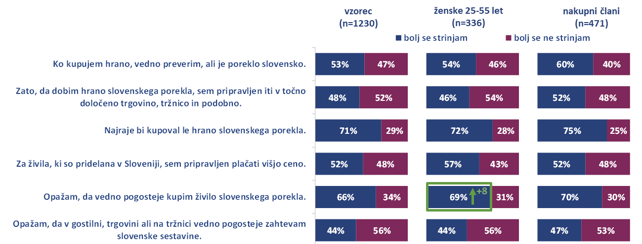
Kupovanje hrane slovenskega porekla
„Spodaj je navedenih nekaj trditev o vsakodnevnem nakupovanju. Označite ali se z njimi bolj strinjate ali bolj ne strinjate.“
V ciljni skupini ženske 25-55 let beležimo statistično značilno rast pri subjektivno zaznani pogostosti kupovanja živil slovenskega porekla. Ker je rast zaznana samo pri tej ciljni skupini, lahko upravičeno domnevamo, da gre za neposredni učinek kampanje, ki je nagovarjala to ciljno skupino.
Opomba: s puščicami so označene statistično značilne razlike ( =porast, =padec) v primerjavi s preteklim merjenjem. Številka v kvadratku predstavlja razliko v % točkah.

Slide 7
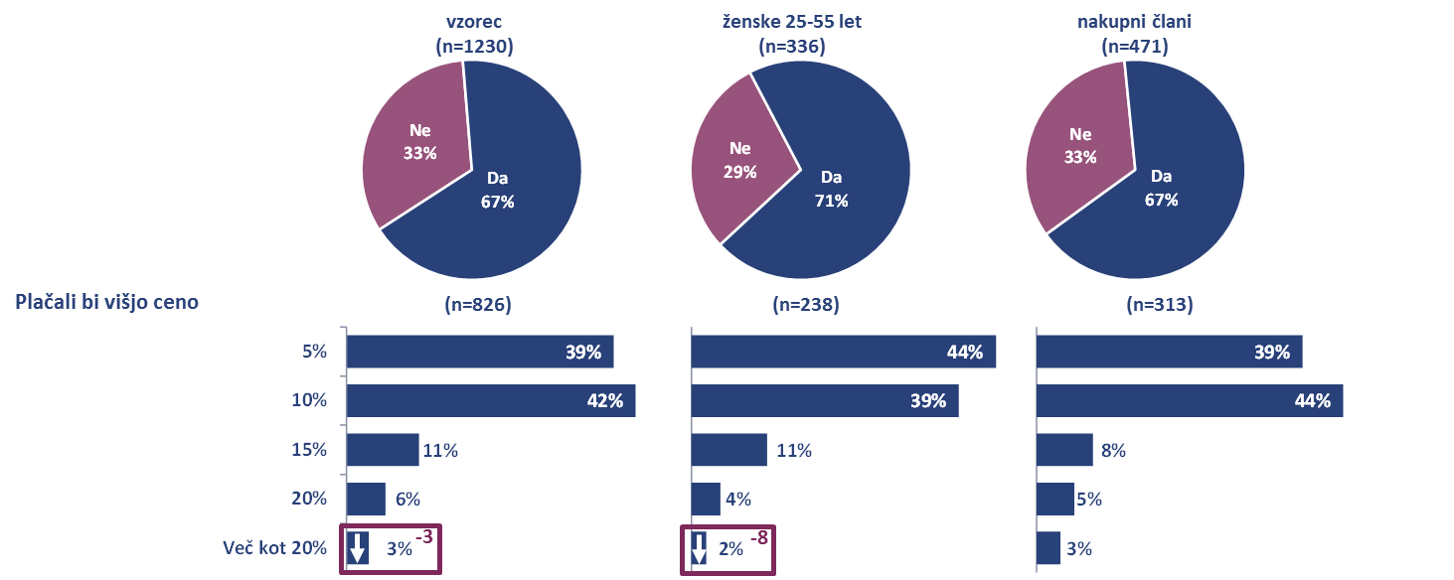
Kupovanje hrane slovenskega porekla
„Ali ste za slovensko hrano pripravljeni plačati višjo ceno? Za koliko odstotkov?“
V ciljni skupini ženske 25-55 let beležimo statistično značilno nižji delež tistih, ki so pripravljeni plačati najvišjo cenovno premijo (več kot +20%) za slovensko hrano. Ker delež tistih, ki so sicer pripravljeni plačati za slovensko hrano višjo ceno, ostaja na enaki ravni, to ni zaskrbljujoče in je slej ko prej posledica bolj realistične ocene na podlagi konkretnih izkušenj.
Ciljna skupina „ženske od 25 do 55 let“ in „nakupni člani“ se ne razlikujeta bistveno od populacije.
Opomba: s puščicami so označene statistično značilne razlike ( =porast, =padec) v primerjavi s preteklim merjenjem. Številka v kvadratku predstavlja razliko v % točkah.

Slide 8
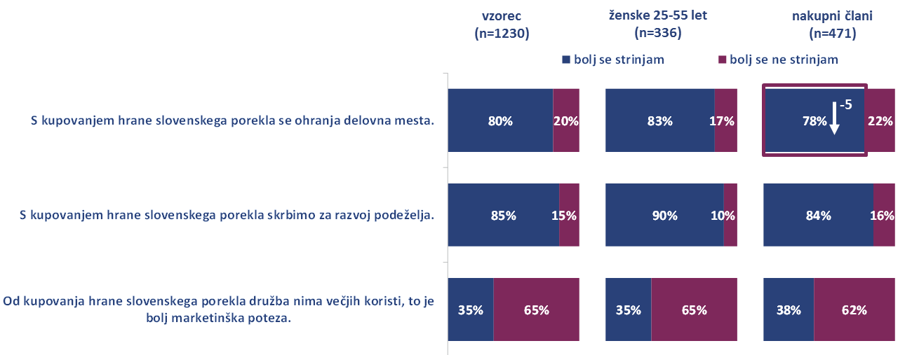
Pomen kupovanja slovenskega porekla
„Sledi nekaj trditev o nakupovanju hrane s slovenskim poreklom. Označite ali se z njimi bolj strinjate ali bolj ne strinjate oziroma ali za vas držijo ali ne.“
V ciljni skupini nakupni člani beležimo statistično značilno nižji delež tistih, ki menijo, da se s kupovanjem hrane slovenskega porekla ohranja delovna mesta. Absolutna vrednost je še vedno zelo visoka (78%), zato sprememba ni zaskrbljujoča. Morda je sprememba povezana s prevzemom Mercatorja s strani tujega koncerna, a to je le predpostavka, ki ji pripisujemo majhno verjetnost.
Ciljna skupina „ženske od 25 do 55 let“ se od populacije razlikuje pri drugi trditvi.
Opomba: s puščicami so označene statistično značilne razlike ( =porast, =padec) v primerjavi s preteklim merjenjem. Številka v kvadratku predstavlja razliko v % točkah.

Slide 9
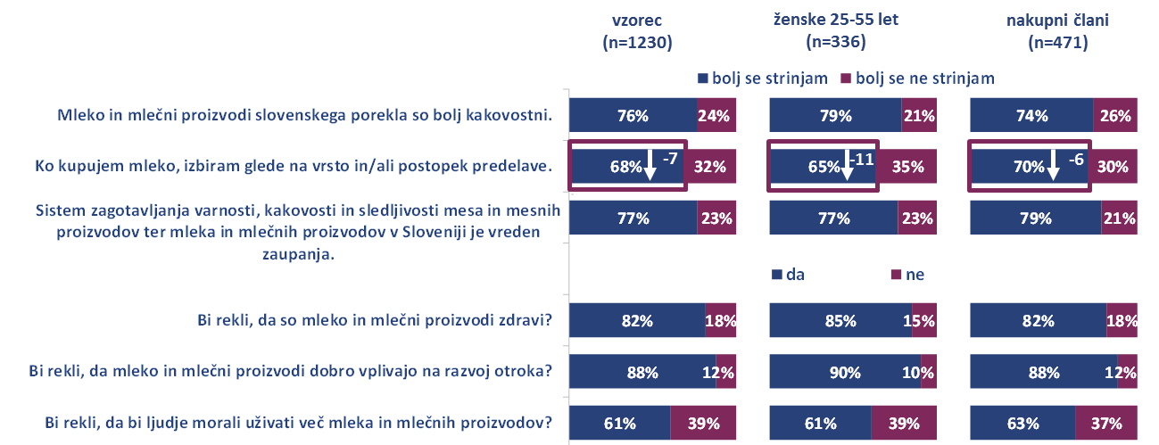
Mleko
„Sledi nekaj trditev o nakupovanju mleka. Označite prosim ali trditve za vas držijo ali ne, oziroma se z njimi bolj strinjate ali bolj ne strinjate.“
Opažamo značilno nižji delež potrošnikov, ki po lastnih navedbah pri izbiri mleka upoštevajo vrsto in postopek predelave. Možna vzroka sta dva, ali tudi sicer kupujejo manj mleka (kar bo pokazal objektivni indikator), ali pa gre za pešanje trenda, ki je narekoval večjo pozornost pri izbiri mleka in posledično selekcijo glede na vrsto in postopek predelave.
Ciljni skupini „ženske od 25 do 55 let“ in „nakupni člani“ se ne razlikujeta bistveno od populacije.
Opomba: s puščicami so označene statistično značilne razlike ( =porast, =padec) v primerjavi s preteklim merjenjem. Številka v kvadratku predstavlja razliko v % točkah.

Slide 10
MLEKO IN MLEČNI PROIZVODI – povzetki odprtih vprašanj
So zdravi, ker vsebujejo kalcij, beljakovine, minerale in druge hranilne snovi, ki jih naše telo potrebuje in ki pozitivno vplivajo na naše zdravje.
Dobro vplivajo na razvoj otroka, ker z uživanjem mleka otroci dobijo kalcij, beljakovine in ostale hranilne snovi, ki so potrebne za rast in razvoj (tako veleva evolucija).
Morali bi jih uživati pogosteje, ker jih enostavno premalo. Gre za zdrave, naravne proizvode, ki vsebujejo kalcij in beljakovine, ki jih naše telo potrebuje, saj pozitivno vplivajo na rast in dobro počutje.
Mleko in mlečni proizvodi slovenskega porekla so bolj kakovostni preprosto zato, ker so naravni in domači. Živali so hranjene z boljšo krmo, proizvodi pa imajo dobro kontrolo in večji nadzor kot proizvodi iz tujine. K boljši kakovosti pripomore tudi krajša transportna pot.

Slide 11
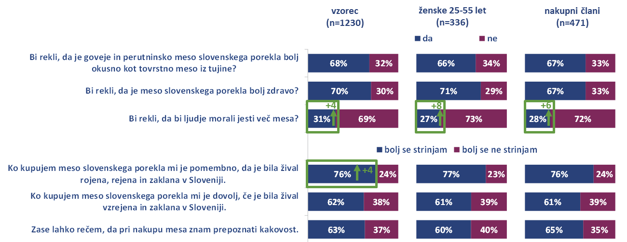
Meso
„Sledi nekaj trditev o nakupovanju mesa s slovenskim poreklom. Označite ali za vas držijo ali ne, oziroma ali se z njimi bolj strinjate ali bolj ne strinjate.“
Tako na celotnem vzorcu kot v ciljnih skupinah zaznavamo značilno rast strinjanja z imperativno trditvijo, da bi morali ljudje jesti več mesa. Spremembo bi težko pripisali učinkom kampanje, kvečjemu posredno. Lahko pa kampanji pripišemo rast pri pripisovanju pomena dejstvu, da je bila žival rojena, rejena in zaklana v Sloveniji.
Ciljni skupini „ženske od 25 do 55 let“ in „nakupni člani“ se ne razlikujeta bistveno od populacije.
Opomba: s puščicami so označene statistično značilne razlike ( =porast, =padec) v primerjavi s preteklim merjenjem. Številka v kvadratku predstavlja razliko v % točkah.

Slide 12
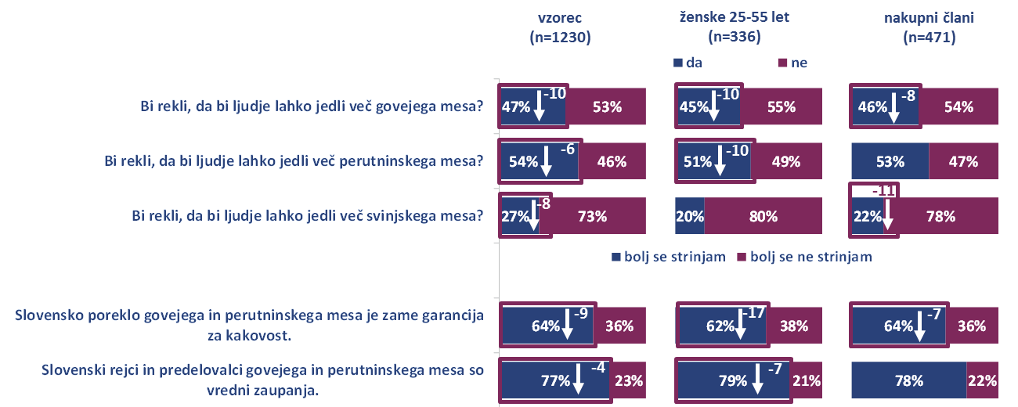
Meso
„Sledi nekaj trditev o prehranskih navadah različnih vrst mesa. Označite ali za vas držijo ali ne, oziroma ali se z njimi bolj strinjate ali bolj ne strinjate.“
Za zaznane negativne spremembe na skoraj vseh trditvah v času med avgustom in koncem oktobra 2017 lahko le ugibamo, da so morda rezultat morebitne negativne kampanje proti hranjenju z mesom, npr. na družbenih omrežjih. Bolj verjetno pa je to posledica dejstva, da so izhodiščne vrednosti izmerjene s kasnejšim anketiranjem na istem vzorcu, ki morda odstopa od originalnega vzorca.
Ciljni skupini „ženske od 25 do 55 let“ in „nakupni člani“ se od populacije razlikujeta pri tretjem vprašanju.
Opomba: s puščicami so označene statistično značilne razlike ( =porast, =padec) v primerjavi s preteklim merjenjem. Številka v kvadratku predstavlja razliko v % točkah.

Slide 13
MESO – povzetki odprtih vprašanj
Vprašani menijo, da je goveje in perutninsko meso slovenskega porekla bolj okusno kot meso iz tujine zato, ker je domače, sveže, naravno, bolj zdravo in okusno. Navajajo tudi, da je meso boljše reje (živali so hranjene z boljšo krmo), ki je ekološko pridelano in ima večjo kontrolo in nadzor nad pridelavo. Kot pomembno dejstvo izpostavijo tudi krajšo transportno pot.
Meso slovenskega porekla je bolj zdravo kot meso iz tujine, preprosto zato, ker je domače (krajša pot od pridelovalca do potrošnika), sveže, boljše kakovosti in ekološke pridelave. Živali so vzrejene naravne, boljše reje, hranjene z dobro krmo in predelane pod strogim nadzorom.
Ljudje bi morali jesti več mesa zato, ker je meso boljše kakovosti, lahko sledimo njegovemu poreklu. Tudi prehrana in reja živali je naravna, domača in strogo nadzorovana, saj mora ustrezati visokim standardom kakovosti.

Slide 14
Izbrana kakovost
Naštejte 3 znake, ki vam dajejo zagotovilo slovenskega porekla in kakovosti hrane, na katere najprej pomislite?
vzorec (n=1230)
ženske 25-55 let (n=336)
nakupni člani (n=327)
Pod drugo navajajo tudi:
način vzreje živali
okus
znamka
cena
kontrola, nadzor
datum, rok trajanja
tradicija
vrsta krme za živali
vonj
sledljivost
embalaža, pakiranje
krajše transportne poti
zaupanje
skrb za živali
Ciljni skupini „ženske od 25 do 55 let“ in „nakupni člani“ se ne razlikujeta bistveno od populacije.

Slide 15



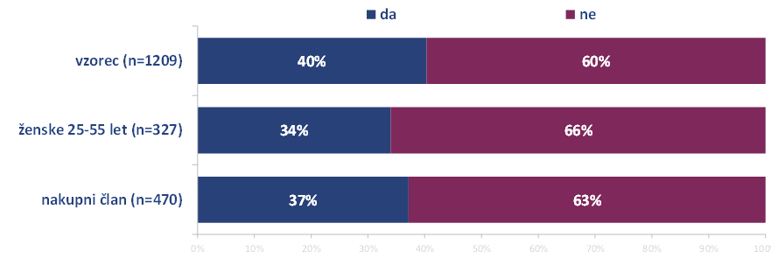
Izbrana kakovost
Ali poznate znak na spodnji sliki?
Pri spontanem opisu pomena znaka kakovosti prevladujeta odgovora kakovost in pridelano v Sloveniji (oba 22%) ter slovenski proizvod (20%).
Sledijo odgovori slovensko poreklo (13%) in slovenska kakovost (12%).
70% vseh vprašanih prepozna znak in hkrati pravilno interpretira njegov pomen. Vrednost je podvojena glede na stanje pred enim letom, ko je znak že bil v delni uporabi, ni pa bil še komuniciran (2016 = 38%).
+36
+42
+40
2016
Ciljni skupini se ne razlikujeta bistveno od populacije.
Opomba: s puščicami so označene statistično značilne razlike ( =porast, =padec) v primerjavi s preteklim merjenjem. Številka v kvadratku predstavlja razliko v % točkah.

Slide 16
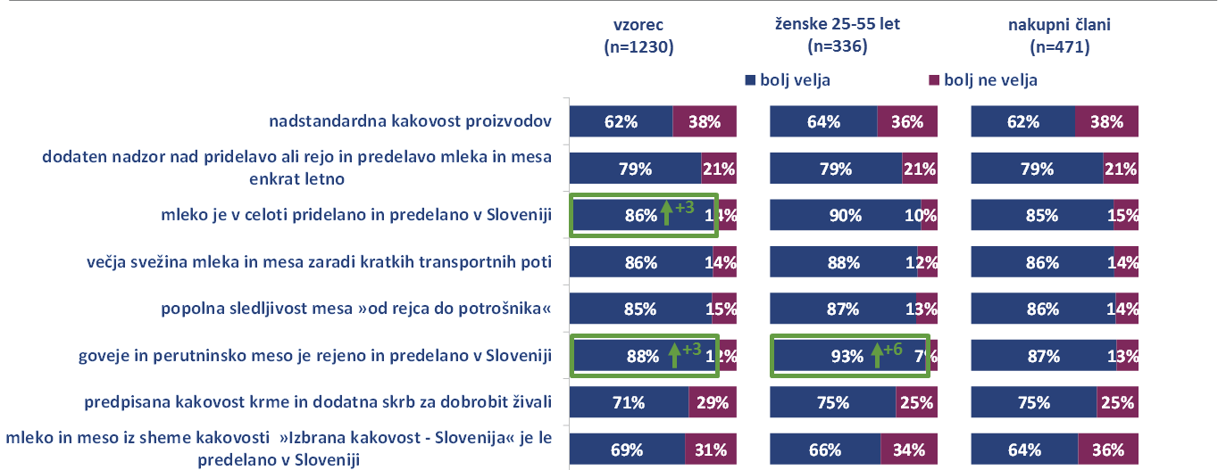
Izbrana kakovost
Katere od spodnjih lastnosti veljajo za izdelke, označene z oznako „izbrana kakovost – Slovenija“?
Glede na avgust 2017 so potrošniki po kampanji statistično značilno pogosteje mnenja, da znak “izbrana kakovost – Slovenija” pomeni, da je mleko v celoti pridelano in predelano v Sloveniji, ter da je goveje in perutninsko meso rejeno in predelano v Sloveniji, kar je eno od ključnih sporočil kampanje in hkrati tisto, ki je najlažje razumljivo, zato lahko to spremembo pripišemo učinku kampanje.
Ciljna skupina „ženske od 25 do 55 let“ se od populacije razlikuje pri 3. in 6. trditvi.
Opomba: s puščicami so označene statistično značilne razlike ( =porast, =padec) v primerjavi s preteklim merjenjem. Številka v kvadratku predstavlja razliko v % točkah.

Slide 17
Izbrana kakovost
Spodaj je navedenih nekaj trditev o znaku „izbrana kakovost – Slovenija“. Označite prosim, ali se z njimi bolj strinjate ali bolj ne strinjate. / Kateri izdelek bi raje izbrali?
vzorec (n=1230)
ženske 25-55 let (n=336)
nakupni člani (n=471)
+5
+4
+8
+6
+5
Po kampanji je značilno višji delež tistih, ki so za izdelke označene z znakom “izbrana kakovost – Slovenija”, pripravljeni plačati višjo ceno, občutno se je povišal tudi indikator znaka kot odločilnega faktorja za izbiro. Oboje kaže na rast in visoko izhodiščno stopnjo zaupanja v znak in izdelke, ki ga nosijo.
+19
+22
+20
Ciljni skupini „ženske od 25 do 55 let“ in „nakupni člani“ se ne razlikujeta bistveno od populacije.
Opomba: s puščicami so označene statistično značilne razlike ( =porast, =padec) v primerjavi s preteklim merjenjem. Številka v kvadratku predstavlja razliko v % točkah.

Slide 18
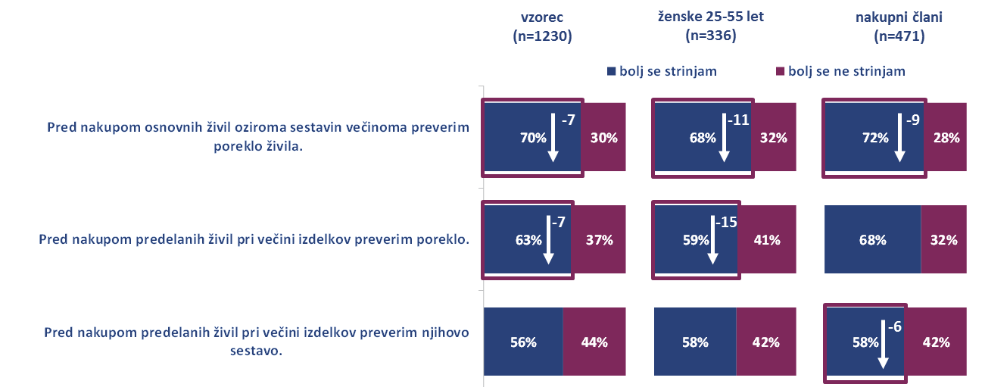
Preverjanje porekla in sestave
Označite prosim, ali se s spodnjimi trditvami bolj strinjate ali bolj ne strinjate.
Tudi pri teh spremembah je najbolj verjetna razlaga, da gre za posledico dejstva, da so izhodiščne vrednosti izmerjene s kasnejšim anketiranjem na istem vzorcu, ki morda odstopa od originalnega vzorca. V tem anketiranju smo uspeli k ponovnemu odgovarjanju priklicati dobrih 60% originalnega vzorca, ki se demografsko sicer ujema s prvotnim vzorcem, morda pa odstopajo po odnosu do teme ankete.
Ciljni skupini „ženske od 25 do 55 let“ in „nakupni člani“ se ne razlikujeta bistveno od populacije.
Opomba: s puščicami so označene statistično značilne razlike ( =porast, =padec) v primerjavi s preteklim merjenjem. Številka v kvadratku predstavlja razliko v % točkah.

Slide 19
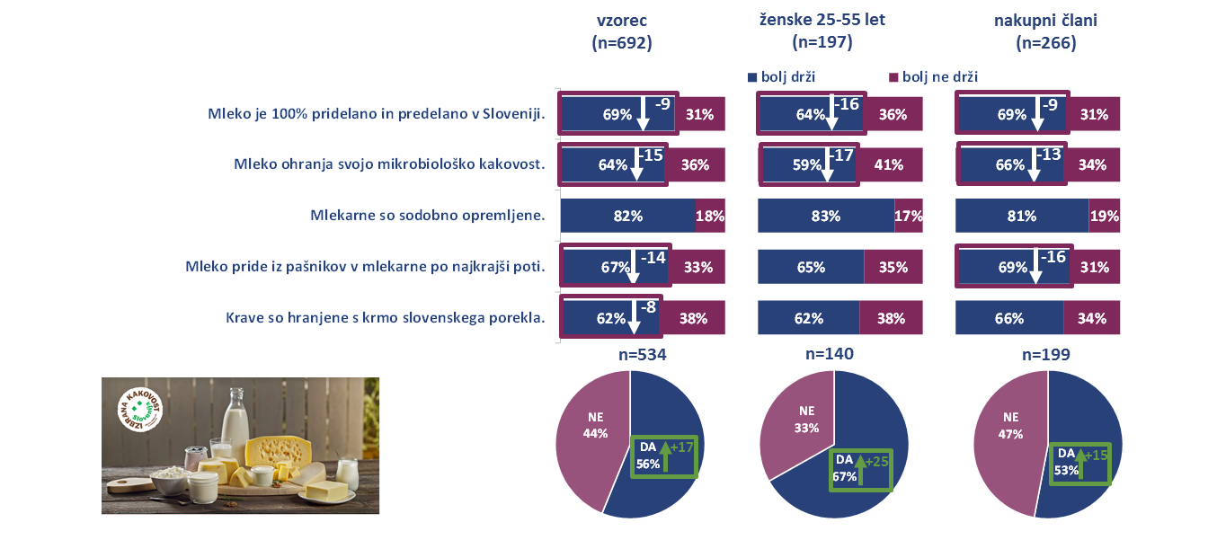
Izbrana kakovost - MLEKO
Spodaj je navedenih nekaj dejstev o znaku „izbrana kakovost – Slovenija“. Označite prosim, ali za vas bolj držijo ali bolj ne držijo. Anketirancem smo prikazali video o izbrani kakovosti mleka in jih vprašali ali so ga opazili v zadnjem času.
Tudi pri teh spremembah je najbolj verjetna razlaga, da gre za posledico dejstva, da so izhodiščne vrednosti izmerjene s kasnejšim anketiranjem na istem vzorcu, ki morda odstopa od originalnega vzorca. Priklic TV oglasa sicer kaže, da smo s kampanjo uspešno nagovorili vsaj 25% ciljne skupine, ki je oglas videla in si ga hkrati tudi zapomnila (razlika glede na meritev pred prvim predvajanjem).
Ciljni skupini „ženske od 25 do 55 let“ in „nakupni člani“ se ne razlikujeta bistveno od populacije.
Oglas je bil najbolje opažen med ciljno skupino „ženske od 25 do 55 let“.
*glej opombo na prejšnji strani

Slide 20
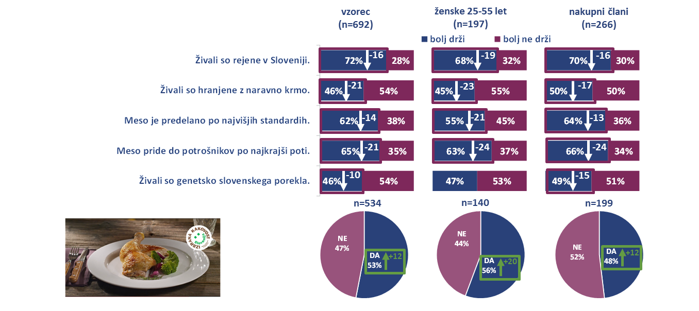
Izbrana kakovost - MESO
Spodaj je navedenih nekaj dejstev o oznaki „izbrana kakovost – Slovenija“. Označite prosim, ali za vas bolj držijo ali bolj ne držijo. Anketirancem smo prikazali video o izbrani kakovosti mesa in jih vprašali ali so ga opazili v zadnjem času.
Tu velja enako kot pri predhodni ugotovitvi, razlika je le v uspešnosti dosega ciljne skupine, ki je rahlo nižji, to je 20%. Še enkrat poudarjamo, da gre za delež ciljne skupine, ki je oglas videl in si ga tudi zapomnil, ter da to uspešnost ocenjujemo na podlagi razlike med prvo meritvijo pred predvajanjem, in po kampanji, dejanski medijski doseg kampanje pa je seveda višji.
Ciljni skupini „ženske od 25 do 55 let“ in „nakupni člani“ se ne razlikujeta bistveno od populacije.
Tudi oglas za meso je bil najbolje opažen med ciljno skupino „ženske od 25 do 55 let“.
*glej opombo na naslednji strani

Slide 21
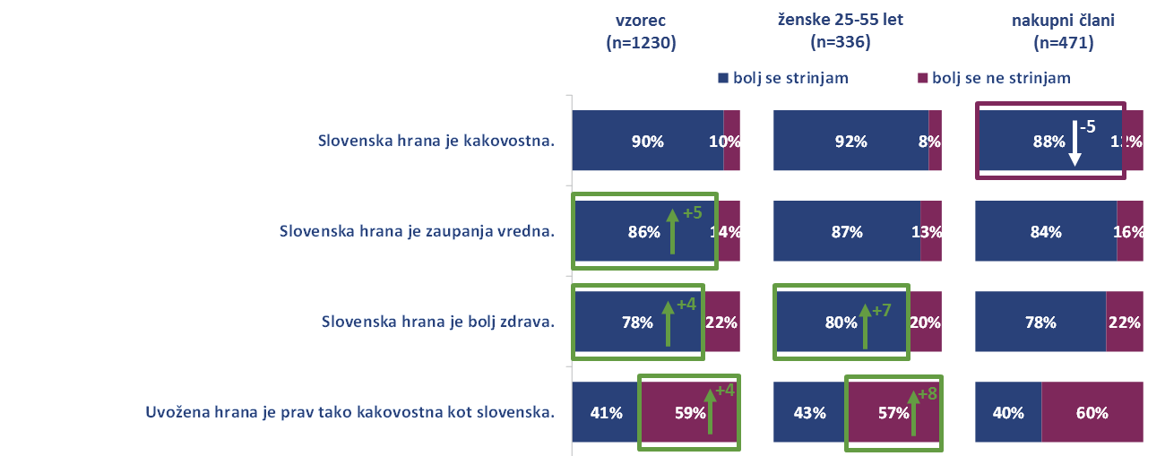
Splošna percepcija slovenske hrane
Spodaj je navedenih nekaj trditev. Označite prosim, ali se z njimi bolj strinjate ali bolj ne strinjate.
Pri nakupnih članih se je značilno znižal sicer zelo visok delež tistih, ki menijo, da je slovenska hrana kakovostna, a teh je še vedno slabih devet desetin, zato naj nas to ne skrbi. Spodbudno pa je povišanje vrednosti na indikatorju, da je slovenska hrana bolj zdrava, ter znižanje deleža tistih, ki menijo, da je uvožena hrana prav tako kakovostna kot slovenska – to je percepcija, ki nas vodi k zastavljenemu cilju.
Ciljni skupini „ženske od 25 do 55 let“ in „nakupni člani“ se ne razlikujeta bistveno od populacije.
Opomba: s puščicami so označene statistično značilne razlike ( =porast, =padec) v primerjavi s preteklim merjenjem. Številka v kvadratku predstavlja razliko v % točkah.

Slide 22
SLOVENSKA HRANA – povzetki odprtih vprašanj
Sistem zagotavljanja varnosti, kakovosti in sledljivosti mesa in mesnih proizvodov ter mleka in mlečnih izdelkov v Sloveniji je zaupanja vreden zaradi visokih standardov, ki jih dosega pod strogim nadzorom in s pomočjo sledljivosti.
Je kakovostna, saj je pridelana lokalno, pod dobrimi pogoji, z naravno pridelavo brez kemikalij. Dosega visoke standarde, ki jih strogo nadzirajo.
Naša hrana je domača, bolj zdrava in kakovostna, zato je zaupanja vredna. Je tudi dobro nadzorovana, omogoča sledljivost in ima kratko transportno pot od pridelovalca do potrošnika.
Je bolj zdrava, saj je bio-predelave, lokalnega/domačega izvora, pridelana brez kemikalij, v boljših pogojih. Vprašani menijo, da lahko razlog za „zdravje“ slovenske hrane najdemo tudi v dobrem nadzoru in krajši transportni poti izdelkov.

Slide 23
KAKOVOST HRANE – povzetki odprtih vprašanj
Uvožena hrana je prav tako kakovostna kot slovenska zato, ker tudi v tujini veljajo podobni postopki pridelave in nadzora kot pri nas, kar omogoča doseganje enakih standardov in kakovosti.
Slovensko poreklo govejega in perutninskega mesa je garancija za kakovost, ker je nadzorovano, domače poreklo, kateremu vprašani bolj zaupajo. K temu pripomore prehrana živali, boljša kakovost in okus mesa ter sistem sledljivosti.
Slovenski rejci in predelovalci govejega in perutninskega mesa so vredni zaupanja zaradi samega nadzora in strogih zakonov, ki jih morajo spoštovati. Ljudje jim zaupajo predvsem zato, ker so domači, ker hranijo živali s kvalitetno krmo (kmetijo in krmo lahko tudi vidijo).

Slide 24
Spremljanje trendov pri nakupovanju živil
Segmentacija potrošnikov glede na navade pri nakupovanju živil

Slide 25
Razlika v deležu je sicer značilna, a nižji delež gre na račun le rahlega povečanja deležev treh drugih segmentov, zato to spremembo pripisujemo bolj naključju kot pa kakšnim vsebinskim razlogom, skratka, da ne gre za spremembo kot tako.
Metodologija
Izhodiščni koncept, osnovan na različnih virih. Operacionalizacija koncepta v širši merski model (75 trditev). Prvo testiranje in redukcija modela (n=100). Drugo testiranje in končni izbor trditev (n=300).
Segmentacija je namenjena spremljanju trendov pri nakupovanju hrane. Merilo sprememb bo razlika v velikosti posameznih segmentov in njihova socio-demografska struktura.
-3
Opomba: s puščicami so označene statistično značilne razlike ( =porast, =padec) v primerjavi
s preteklim merjenjem. Številka v kvadratku predstavlja razliko v % točkah.

Slide 26
Doseganje ciljev
Kompozitni indikatorji za spremljanje opredeljenih ciljev kampanje

Slide 27
CILJ 2 | Želja po lokalnih proizvodih med potrošniki narašča – za 5 % | Ko kupujem hrano, vedno preverim, ali je poreklo slovensko. Zato, da dobim hrano slovenskega porekla, sem pripravljen iti v točno določeno trgovino, tržnico in podobno Najraje bi kupoval le hrano slovenskega porekla. Za živila, ki so pridelana v Sloveniji, sem pripravljen plačati višjo ceno. | 4 = VISOKA 5-7 = SREDNJA 8 = NIZKA
CILJ 3 | Pogostost nakupa lokalnih proizvodov narašča – za 5 % | Opažam, da vedno pogosteje kupim živilo slovenskega porekla. Opažam, da v gostilni, trgovini ali na tržnici vedno pogosteje zahtevam slovenske sestavine. | 2 = VISOKA 3 = SREDNJA 4 = NIZKA
CILJ 4 | Narašča strinjanje s trditvijo – lokalna hrana je kakovostna – za 5 % | Slovenska hrana je kakovostna. Uvožena hrana je prav tako kakovostna kot slovenska.* | 2 = VISOKA 3 = SREDNJA 4 = NIZKA
CILJ 5 | Narašča strinjanje s trditvijo – lokalna hrana je zaupanja vredna – za 5 % | Sistem zagotavljanja varnosti, kakovosti in sledljivosti mesa in mesnih proizvodov ter mleka in mlečnih proizvodov v Sloveniji je vreden zaupanja. Slovenska hrana je zaupanja vredna | 2 = VISOKA 3 = SREDNJA 4 = NIZKA
Metodologija
Za vsak cilj je bilo določenih več trditev, z dvema možnima odgovoroma: se bolj strinjam (vrednost 1), se bolj ne strinjam (vrednost 2). Rezultati - vrednosti odgovorov za posamezen cilj se seštejejo. Seštevek se razvrsti v tri skupine: nizka, srednja in visoka vrednost. Indikator je razlika med deležem visokih in deležem nizkih vrednosti. Razpon vrednosti indikatorja je od -100 (vsi se bolj ne strinjajo na vseh trditvah) do 100 (vsi se bolj strinjajo na vseh…)
Gre za metodologijo, ki se zgleduje po načinu izračuna mednarodno uveljavljenega indikatorja NPS (net promoter score).
* Originalna vrednost je pred seštevanjem ustrezno zamenjana (1=2, 2=1).

Slide 28
CILJ 6 | Narašča strinjanje s trditvijo – potrošnja lokalne hrane ima različne dobrobiti – za 5 % | S kupovanjem hrane slovenskega porekla se ohranja delovna mesta. S kupovanjem hrane slovenskega porekla skrbimo za razvoj podeželja. Od kupovanja hrane slovenskega porekla družba nima večjih koristi, to je bolj marketinška poteza.* | 3 = VISOKA 4 = SREDNJA 5-6 = NIZKA
CILJ 7 | Izboljšanje percepcije okusa in kakovosti lokalnega mesa – za 5 % | Meso slovenskega porekla je bolj okusno kot meso iz tujine. Meso slovenskega porekla je bolj zdravo. Ko kupujem meso slovenskega porekla mi je pomembno, da je bila žival rojena, rejena in zaklana v Sloveniji. Slovensko poreklo govejega in perutninskega mesa je zame garancija za kakovost. | 4 = VISOKA 5-6 = SREDNJA 7,8 = NIZKA
CILJ 9 | Izboljšanje percepcije o mleku »zdravo za razvoj« – za 5 % | Mleko je zdravo. Mleko dobro vpliva na razvoj otroka. Ljudje bi morali uživati več mleka. | 3 = VISOKA 4 = SREDNJA 5-6 = NIZKA
Metodologija
Za vsak cilj je bilo določenih več trditev, z dvema možnima odgovoroma: se bolj strinjam (vrednost 1), se bolj ne strinjam (vrednost 2). Rezultati - vrednosti odgovorov za posamezen cilj se seštejejo. Seštevek se razvrsti v tri skupine: nizka, srednja in visoka vrednost. Indikator je razlika med deležem visokih in deležem nizkih vrednosti. Razpon vrednosti indikatorja je od -100 (vsi se bolj ne strinjajo na vseh trditvah) do 100 (vsi se bolj strinjajo na vseh…)
Gre za metodologijo, ki se zgleduje po načinu izračuna mednarodno uveljavljenega indikatorja NPS (net promoter score).
* Originalna vrednost je pred seštevanjem ustrezno zamenjana (1=2, 2=1).

Slide 29





Indikatorji po ciljnih skupinah
CILJ 2 | Želja po lokalnih proizvodih med potrošniki narašča – za 5 % | vzorec ženske 25-55 let nakupni član
CILJ 3 | Pogostost nakupa lokalnih proizvodov narašča – za 5 % | vzorec ženske 25-55 let nakupni član
CILJ 4 | Narašča strinjanje s trditvijo – lokalna hrana je kakovostna – za 5 % | vzorec ženske 25-55 let nakupni član
CILJ 5 | Narašča strinjanje s trditvijo – lokalna hrana je zaupanja vredna – za 5 % | vzorec ženske 25-55 let nakupni član
CILJ 6 | Narašča strinjanje s trditvijo – potrošnja lokalne hrane ima različne dobrobiti – za 5 % | vzorec ženske 25-55 let nakupni član
-5
+12
+5
+12
+6
Opomba: s puščicami so označene statistično značilne razlike
( =porast, =padec) v primerjavi
s preteklim merjenjem. Številka zraven puščice predstavlja razliko v % točkah.
+6
+3
-10

Slide 30


Indikatorji po ciljnih skupinah
CILJ 7 | Izboljšanje percepcije okusa in kakovosti lokalnega mesa – za 5 % | vzorec ženske 25-55 let nakupni član
CILJ 9 | Izboljšanje percepcije o mleku in mlečnih izdelkih »zdravo za razvoj« – za 5 % | vzorec ženske 25-55 let nakupni član
-7
-3
-8
-5
Opomba: s puščicami so označene statistično značilne razlike
( =porast, =padec) v primerjavi
s preteklim merjenjem. Številka zraven puščice predstavlja razliko v % točkah.

Slide 31


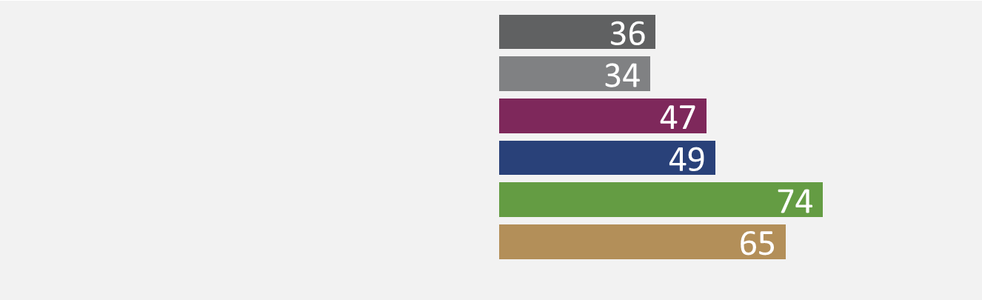
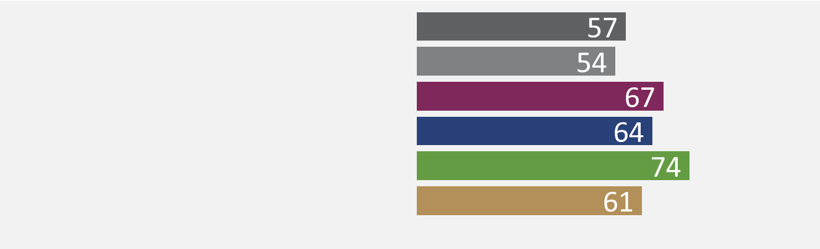

Indikatorji po segmentih
CILJ 2 | Želja po lokalnih proizvodih med potrošniki narašča – za 5 % | Cenovno občutljivi Indiferentni Sledilci Preudarni Osveščeni Samooskrbni
CILJ 3 | Pogostost nakupa lokalnih proizvodov narašča – za 5 % | Cenovno občutljivi Indiferentni Sledilci Preudarni Osveščeni Samooskrbni
CILJ 4 | Narašča strinjanje s trditvijo – lokalna hrana je kakovostna – za 5 % | Cenovno občutljivi Indiferentni Sledilci Preudarni Osveščeni Samooskrbni
CILJ 5 | Narašča strinjanje s trditvijo – lokalna hrana je zaupanja vredna – za 5 % | Cenovno občutljivi Indiferentni Sledilci Preudarni Osveščeni Samooskrbni
CILJ 6 | Narašča strinjanje s trditvijo – potrošnja lokalne hrane ima različne dobrobiti – za 5 % | Cenovno občutljivi Indiferentni Sledilci Preudarni Osveščeni Samooskrbni
+6
-9
-10
+8
-13
+7
+5
+6
+7
+7
+10
+5
Opomba: s puščicami so označene statistično značilne razlike
( =porast, =padec) v primerjavi
s preteklim merjenjem. Številka zraven puščice predstavlja razliko v % točkah.
+10
+7
-6
+3
+10
+7

Slide 32


Indikatorji po segmentih
CILJ 7 | Izboljšanje percepcije okusa in kakovosti lokalnega mesa – za 5 % | Cenovno občutljivi Indiferentni Sledilci Preudarni Osveščeni Samooskrbni
CILJ 9 | Izboljšanje percepcije o mleku in mlečnih izdelkih »zdravo za razvoj« – za 5 % | Cenovno občutljivi Indiferentni Sledilci Preudarni Osveščeni Samooskrbni
-13
-7
-15
-7
-20
+8
-6
Opomba: s puščicami so označene statistično značilne razlike
( =porast, =padec) v primerjavi
s preteklim merjenjem. Številka zraven puščice predstavlja razliko v % točkah.

Slide 33
Primerjalna tabela kompozitnih indikatorjev
 | CILJ2 | CILJ3 | CILJ4 | CILJ5 | CILJ6 | CILJ7 | CILJ9
Vzorec | -2 | -2 | +5 | +6 | +1 | -2 | -8
ženske 25-55 let | +3 | +12 | +12 | +6 | +1 | -7 | -2
Nakupni član | -5 | +1 | -0 | +3 | -10 | -3 | -5
Cenovno občutljivi | -1 | -10 | +5 | +3 | -6 | +4 | -7
Indiferentni | 0 | +1 | +6 | +5 | +3 | +2 | -15
Sledilci | -3 | +8 | +7 | +10 | +10 | +1 | -7
Preudarni | +1 | -13 | +7 | +3 | +2 | +1 | -20
Osveščeni | +6 | +7 | +10 | +7 | +7 | +2 | +8
Samooskrbni | -9 | +1 | +3 | +4 | -4 | -13 | -6

Slide 34
Doseganje ciljev
Enostavni indikatorji za spremljanje opredeljenih ciljev kampanje

Slide 35
CILJ 1 | Opaženost kampanje vsaj enaka predhodnim kampanjam (2015) | “Ali ste v zadnjem času zaznali oglase ali druga sporočila, ki nagovarjajo potrošnike h kupovanju lokalno pridelane hrane?“ | Odstotek odgovora “DA”
CILJ 11 | Potrošnik pozna pomen sheme Izbrana kakovost – 30 % | Ali poznate znak na spodnji sliki? (prikazan znak Izbrana kakovost) Če da: Kaj predstavlja ta znak? (spontane navedbe, kodirane v tipične odgovore in razvrščene v pravilne in nepravilne) | Odstotek vseh, ki prepoznajo hkrati in pravilno interpretirajo pomen znaka
CILJ 12 | Priklic in prenos sporočila promocije »izbrana kakovost – Slovenija« za mleko in mlečne izdelke – za 5 % | Mleko je 100% pridelano in predelano v Sloveniji. Mleko ohrana svojo mikrobiološko kakovost. Mlekarne so sodobno opremljene. Mleko pride iz pašnikov v mlekarne po najkrajši poti. Krave so hranjene s krmo slovenskega porekla.* | 5= DOBRO 6-8 = SREDNJE 9-10 = SLABO + Odstotek priklica TV oglasa
CILJ 13 | Priklic in prenos sporočila promocije »izbrana kakovost – Slovenija« za goveje in perutninsko meso in mesne izdelke – za 5 % | Živali so vzrejene v Sloveniji. Živali so hranjene z naravno krmo. Meso je predelano po najvišjih standardih. Meso pride do potrošnikov po najkrajši poti. Živali so genetsko slovenskega porekla.* | 5= DOBRO 6-8 = SREDNJE 9-10 = SLABO + Odstotek priklica TV oglasa
Metodologija
CILJ1 predstavlja vprašanje o priklicu kampanje. CILJ 11 sestavljata dva podatka, prepoznavanje znaka na podlagi vizualne predloge, ter interpretacija pomena znaka. Upoštevam je odstotek glede na celotni vozrec. CILJ 12 in 13 sestavljata priklic kampanje na podlagi prepoznavanja TV oglasa in kompozitni indikator pravilnega prepoznavanja sporočila na osnovi trditev, vezanih na citirana sporočila v TV oglasih. Priklicu oglasa je prištet (odštet) rezultat kompozitnega indikatorja.
* Neprava trditev, originalna vrednost je pred seštevanjem ustrezno zamenjana (1=2, 2=1).

Slide 36
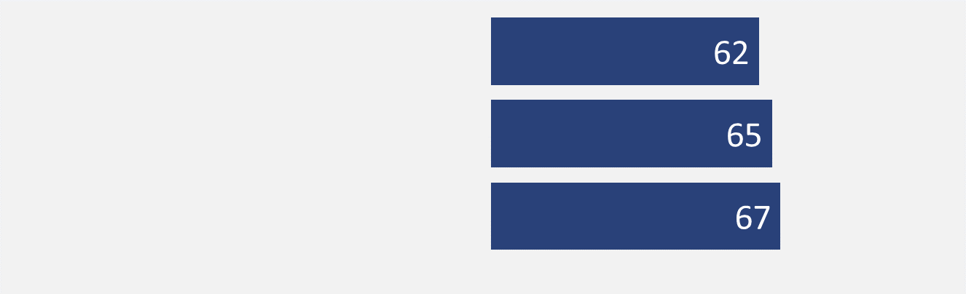
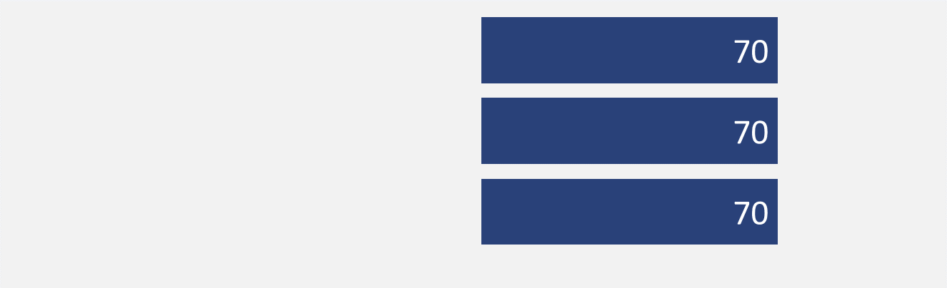
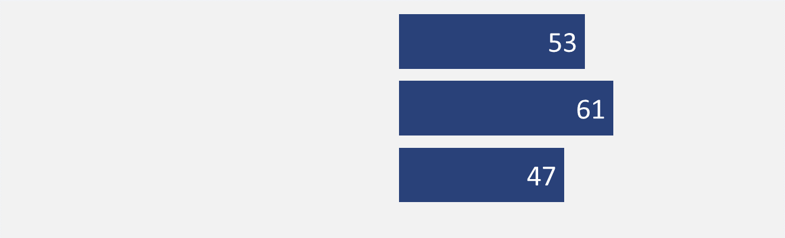

Indikatorji po segmentih
CILJ 1 | Opaženost kampanje vsaj enaka predhodnim kampanjam (2015) | vzorec ženske 25-55 let nakupni član
CILJ 11 | Potrošnik pozna pomen sheme Izbrana kakovost – 30 % | vzorec ženske 25-55 let nakupni član
CILJ 12 | Priklic in prenos sporočila promocije »izbrana kakovost – Slovenija« za mleko in mlečne izdelke – za 5 % | vzorec ženske 25-55 let nakupni član
CILJ 13 | Priklic in prenos sporočila promocije »izbrana kakovost – Slovenija« za goveje in perutninsko meso in mesne izdelke – za 5 % | vzorec ženske 25-55 let nakupni član
+4
+4
+9
+32
+37
+35
+14
+15
+9
Opomba: s puščicami so označene statistično značilne razlike
( =porast, =padec) v primerjavi
s preteklim merjenjem. Številka zraven puščice predstavlja razliko v % točkah.

Slide 37
andraz.zorko@valicon.net

